Slide 1




INCLUIR NA APRESENTÇÃO DE Junho:
Reunião de
Indicadores
Cultura de Resultados &
Governança de Performance
Reunião Mensal • Jun 2026
Foco: Consolidado Q1 e Forecast Orçamentário
Responsável: Socorro Montoia – Coord Adm Financeira

Slide 2

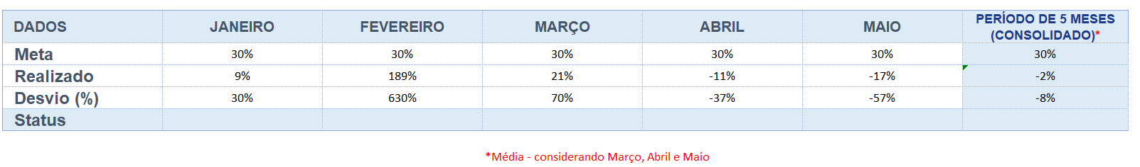
Indicadores — FLUXO DE CAIXA
Fluxo de Caixa Margem
Documento Interno - Grupo BEEA © 2026
Notes:
Ok

Slide 3

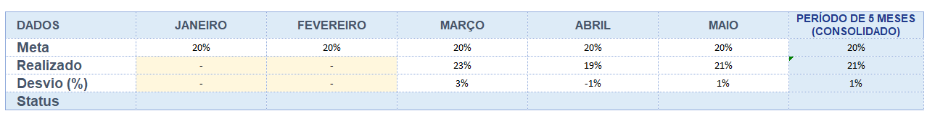
Indicadores — EBITDA
Monitoramento Quadrimestre (Jan/Fev/Mar/Abr)
EBITDA
Documento Interno - Grupo BEEA © 2026
Notes:
Ok

Slide 4
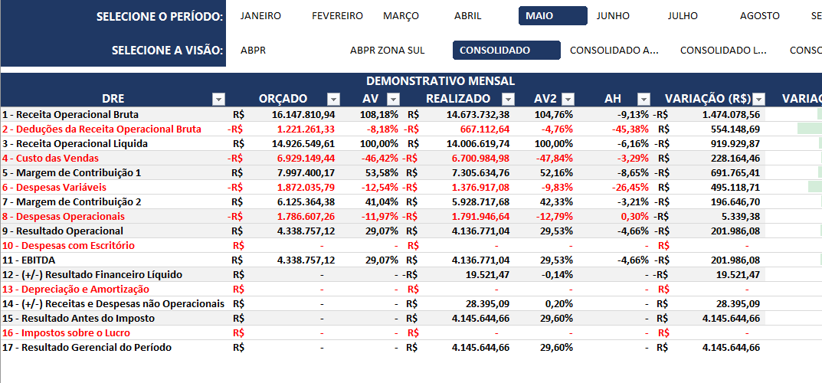
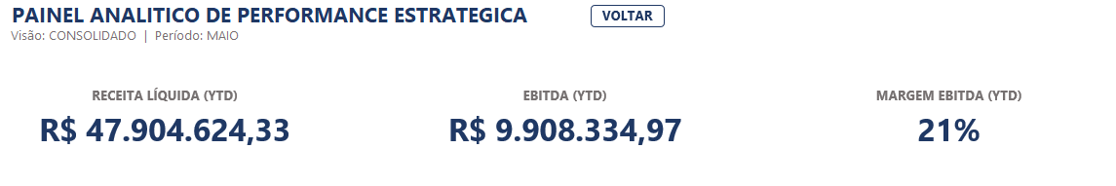
Modelo de Análise de Desvio (> 5%)
EBITDA
Departamento Financeiro
META
REALIZADO
20%
21%
DESVIO
ORÇAMENTO
Desvio: +1%
Fato: A margem de EBITDA superou o valor orçado em um ponto percentual. Esse desempenho foi impulsionado pelo aumento no volume de vendas durante o período, especialmente favorecido pela campanha do Dia das Mães. No entanto, as vendas totais ainda ficaram 9 pontos percentuais abaixo do previsto
1
3
4
5
Documento Interno - Grupo BEEA © 2026
Notes:
margem EBITDA apresentou resultado acima do orçado. Entre os principais fatores que contribuíram para esse desempenho, destacam-se as despesas operacionais, que ficaram abaixo do previsto em razão de um controle mais rigoroso dos gastos, bem como as despesas variáveis. No entanto, é importante ressaltar que a receita registrou desempenho inferior ao orçado, com uma queda de aproximadamente 9,3%. Diante disso, a tendência natural é que ocorra uma redução proporcional nessa linha da despesa variável
Ok

Slide 5


Próximos Passos e Compromissos
Cronograma, Ações e Recursos para o Próximo Ciclo
Status Plano de Ação
Ações Pendentes por Área
Overview Departamento
2026
Elaborar Planos de Correção
JAN-MAI
Destaques da ultima semana
Avaliação das necessidades e dos modelos aplicáveis para o negócio, como também sugerir os treinamentos aplicáveis
Ações, Alterações ou Pontos de atenção ocorridos na semana anterior
Próxima Reunião de Acompanhamento
Confirmar Responsáveis
Recomendações
Envio dos Dados (D-5)
Validar quem irá operacionalizar
Realinhamentos necessários
Até 15/06
Pré-Análise PMO
Revisar Tendências e Forecast
Confirmar Responsáveis
Analise no Segundo trimestre após implantação dos processos de acompanhamento
Lideres/Areas que de precisam intervir ou possuam influenciam na performance/ações
05/06 a 10/06 - Validação dos Ishikawas
Envio do Material Final
Ações/Programações destaques da semana
15/06
Avaliação das situações excepcionais ocorridas na última semana
"O resultado é consequência da consistência na execução e da velocidade na correção."
#CulturaDeResultados
Contamos com o compromisso de todos para elevar nossa maturidade de gestão.

Slide 6





